Slide 1
TP 2 : Analyse d'un LLM et benchmarking
3MOC informatique 2025/26
Gymnase du Bugnon

Slide 2
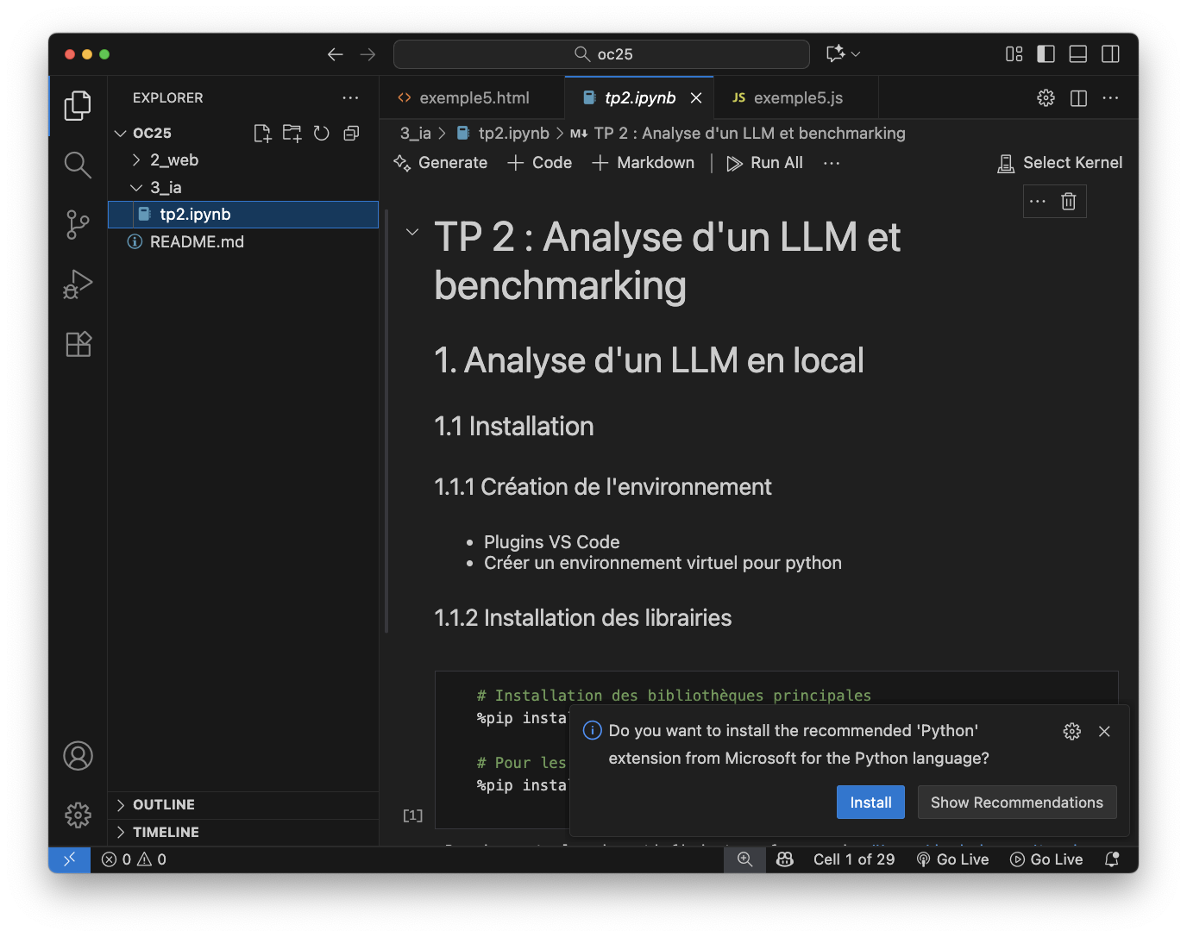
Copier le fichier tp2.ipynb de Moodle vers le dossier 3_ia de votre répositoire GitHub du cours
Installer l’extension Python (si proposé par VS Code)

Slide 3
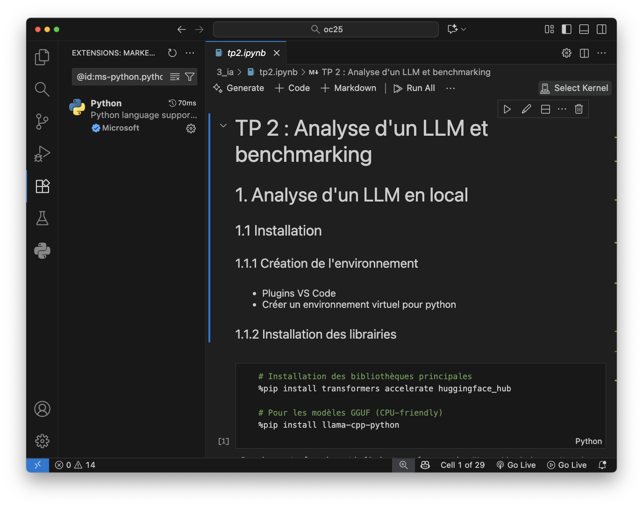
Cliquer sur « Select Kernel »

Slide 4
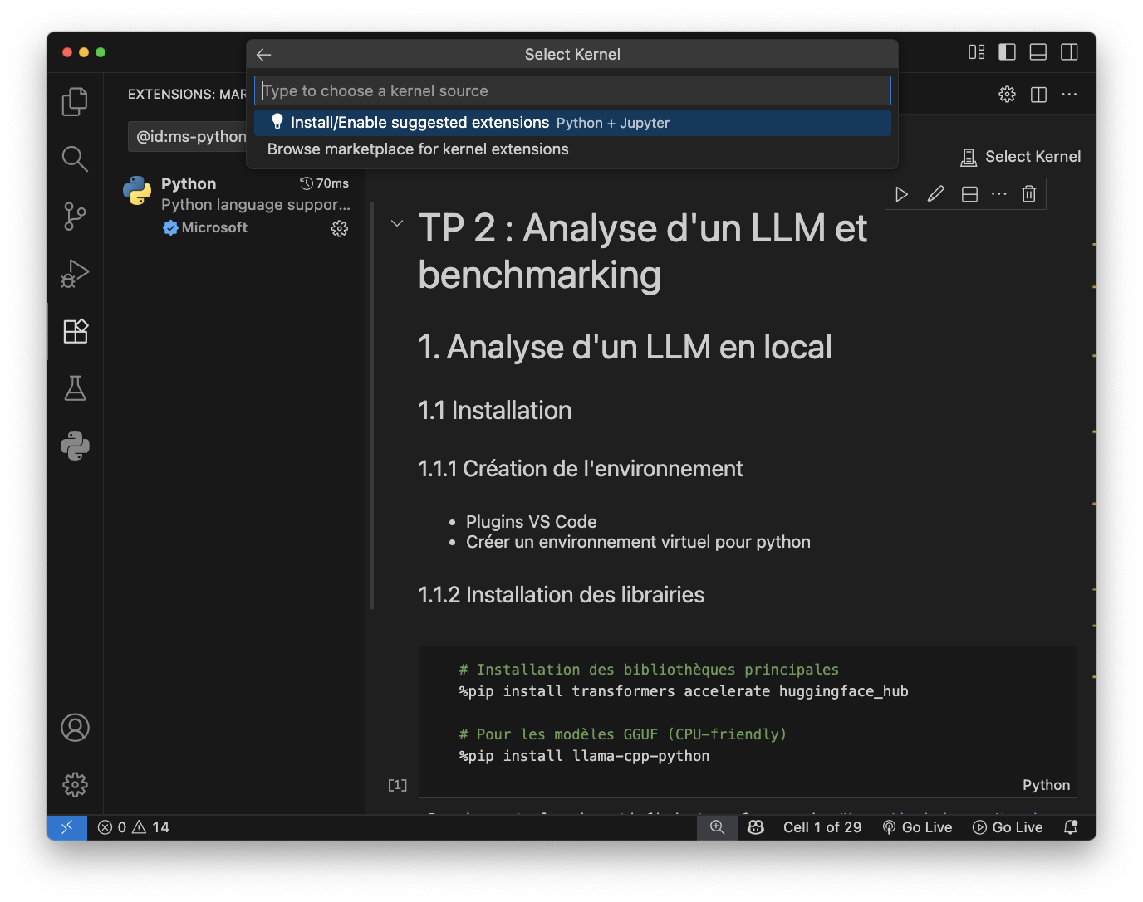
Cliquer ici

Slide 5
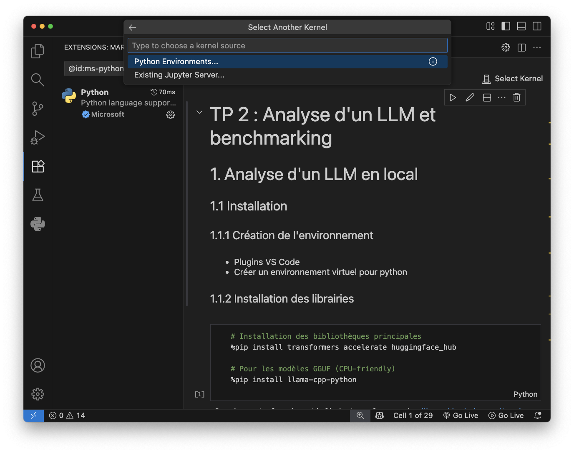
Cliquer ici

Slide 6
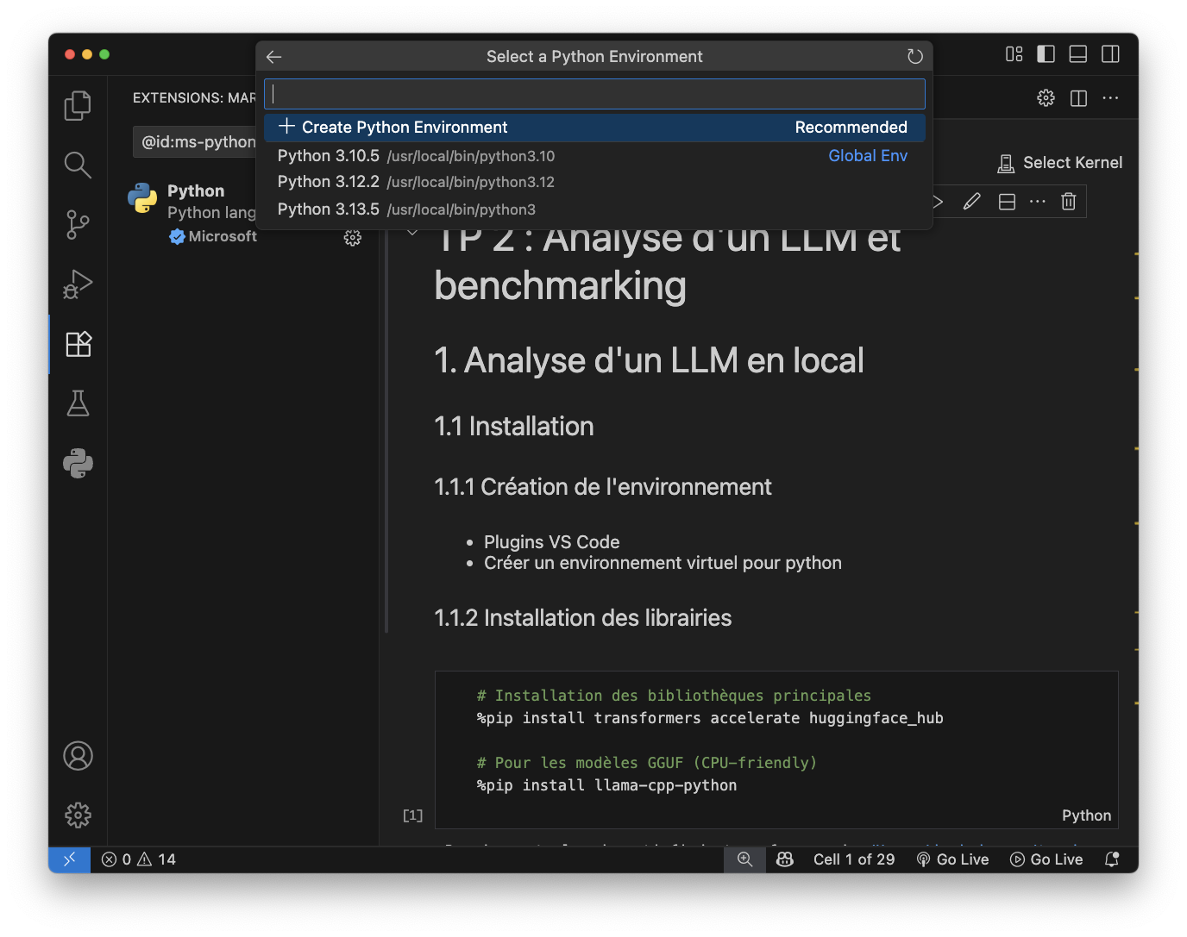
Cliquer ici

Slide 7
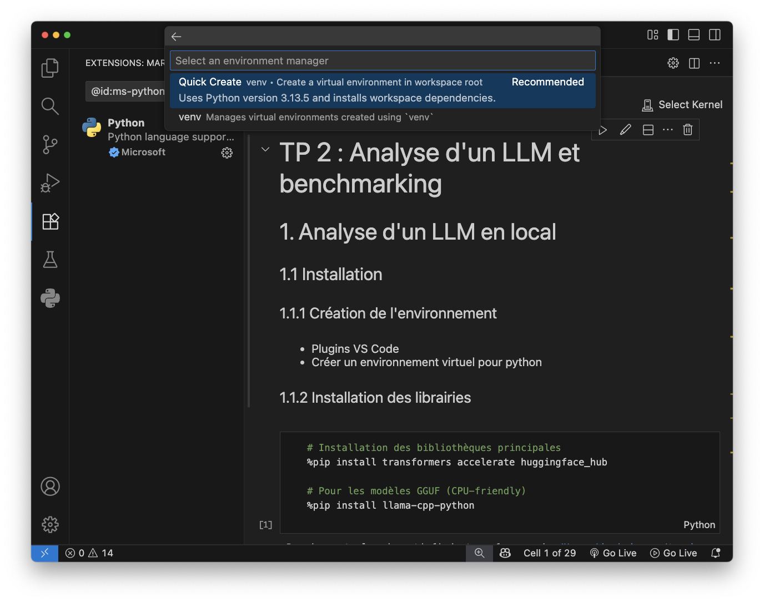
Cliquer ici
Vous pouvez suivre le reste des instruction dans le fichier tp2.ipynb.

